Slide 1
臺北市中山區大佳國民小學
學校日資料
班級：
六年甲班、六年乙班
五年甲班 五年乙班
四年甲班 四年乙班
三年甲班 三年乙班
日期：114年2月21日
許秋鈴

Slide 2
藝術與人文領域 許秋鈴

Slide 3
三年級甲乙班
教學內容
1.認識課本中新的音樂符號、附點二分音符、全音符…等。
2.以正確呼吸演唱歌曲。
3.透過演唱與肢體活動體驗不同的節奏。
4..認識曲調樂器直笛高音C、D指法及樂曲的習奏。
5.認識拍子、唱名、音名、音階。
6.歌詞創作。
7.認識音樂家、欣賞樂曲。
8.認識鋼琴和擊樂器。
9.聆聽音樂了解樂曲的拍子、節奏、曲調、音色之特性。

Slide 4
成績評量方式
平時成績100%
包含樂器演奏、歌唱、樂理、態度評量、課堂參與

Slide 5
家長配合事項
1.請提醒孩子帶齊上課所需用品。
2.請家長鼓勵及陪伴孩子參予各項音樂表演活動
3.多和孩子一起欣賞音樂(台北愛樂電台FM99.7)。

Slide 6
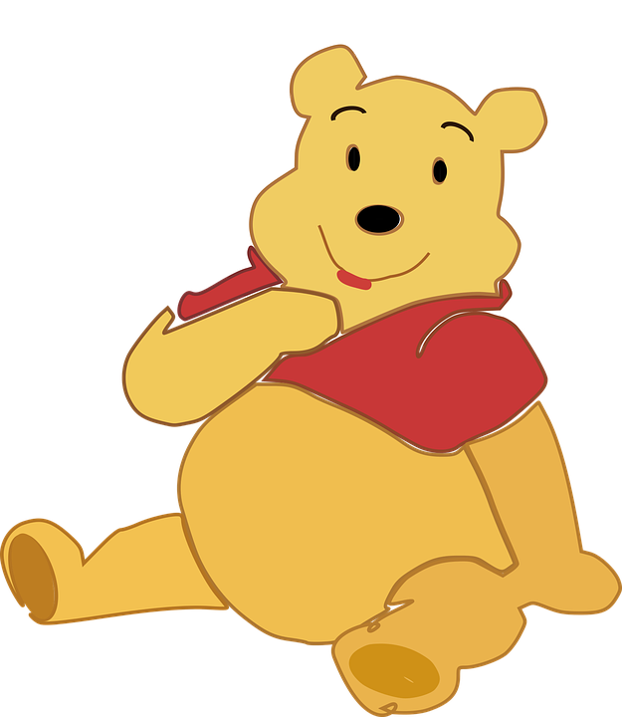
四年甲、乙班
教學內容
1. 歌曲習唱、認識音樂家、樂曲欣賞。
2.練習曲調樂器直笛吹奏。
3. 簡易曲調創作並養成與他人共同唱奏時相互聆聽與協調的技能。
4. 認識力度記號，並表現於歌曲中。
5. 認識課本中新的音樂符號。
6. 認識C大調、G大調音階。
7. 聽辨級進與跳進音型、 認識強起拍和弱起拍。
8. 認識三八拍、全音半音、樂句。
9. 認識擊樂器、生活中的擊樂器。
10. 培養尊重多元音樂的正確態度。

Slide 7
成績評量方式
平時成績100%
包含樂器演奏、歌唱、樂理、態度評量、課堂參與

Slide 8
家長配合事項
1.請提醒孩子帶齊上課所需用品。
2.請家長鼓勵及陪伴孩子參予各項音樂表演活動
3.多和孩子一起欣賞音樂(台北愛樂電台FM99.7)。

Slide 9
五年甲乙班
學習內容
1.演唱樂曲。
2.曲調樂器直笛的習奏及認識新的指法。
3.認識音樂家及樂曲欣賞。
4. 節奏練習、創作曲調。
5.認識管弦樂器。
6.認識新的音樂符號，拍號、三連音…等。 。
7.透過演唱、演奏歌曲體會二部合唱及合奏。
8.透過演唱和欣賞培養對藝術喜愛的態度。
9.聆聽音樂了解樂曲節奏、曲調、音色之特性，從生活中去感受不同聲音之美。
10.從生活中感受不同聲音之美並養成尊重態度。

Slide 10
成績評量方式
平時成績100%
包含樂器演奏、歌唱、樂理、態度評量、課堂參與

Slide 11
家長配合事項
1.請提醒孩子帶齊上課所需用品。
2.請家長鼓勵及陪伴孩子參予各項音樂表演活動
3.多和孩子一起欣賞音樂(台北愛樂電台FM99.7)。

Slide 12
六年甲乙班
6.認識變奏、欣賞變奏曲。
7.認識傳統樂器及分類。
8.認識饒舌歌由來。
9.透過演奏、演唱和欣賞培養對藝術喜愛的態度。
10.聆聽音樂了解樂曲節奏、曲調、音色之特性，從生活中去感受不同聲音之美。
11.從生活中感受不同聲音之美並養成尊重態度。
學習內容：
1.認識及演唱中西方民謠了解其音樂特色。
2.欣賞、體驗不同地區的當地音樂風格，認識多元的世界音樂曲風。
3. 認識民歌、對唱、藍調。
4.曲調樂器直笛的習奏。
5.認識大調和小調並感受大調與小調曲風的不同。

Slide 13
成績評量方式
平時成績100%
包含樂器演奏、歌唱、樂理、態度評量、課堂參與

Slide 14
家長配合事項
1.請提醒孩子帶齊上課所需用品。
2.請家長鼓勵及陪伴孩子參予各項音樂表演活動
3.多和孩子一起欣賞音樂(台北愛樂電台FM99.7)。

Slide 15
本土語:三年級甲班
上課內容:
第一單元愈耍愈好耍
第一課騎鐵馬
第二課運動當時行
第二單元天氣多變化
第三課天
第三單元熱天要注意
第四課阿宏頭愣愣
第五課來去吃礤冰

Slide 16
成績評量方式
平時成績100%
包含:口頭評量、討論發表、態度評量、課堂參與

Slide 17
本土語:四年級甲班
上課內容:
第一單元𨑨迌買等路
第一課農場好𨑨迌
第二課舊街
第二單尊重佮欣賞
第三課個性攏無仝
第四課欲按怎長尾山娘
第三單元日子
第五課寄生仔僅大漢

Slide 18
成績評量方式
平時成績100%
包含:口頭評量、討論發表、態度評量、課堂參與

Slide 19
本土語五年級
教學內容
單元一:傳統人文
第一課:捏麵尪仔
第二課:迎媽祖
單元二:好喙得人疼
第三課:祝阿媽食百二
單元三:好山好水好光景
第四課島嶼
第五課地動

Slide 20
成績評量方式
平時成績100%
包含:口頭評量、討論發表、態度評量、課堂參與

Slide 21
本土語六年級
教學內容
單元一:狀元才
第一課:生理囝
單元二:地球村
二課:巷仔內的世界盃
單元三:青春
第三課:行過
第四課我已經大漢

Slide 22
成績評量方式
平時成績100%
包含:口頭評量、討論發表、態度評量、課堂參與

